Slide 1
RDSS
计64 n+e

Slide 2
Abstract
我在高二的时候发明了个解数独的方法
一直到现在都没在网络上看到相同的方法
感觉过去比现有的方法都要优秀啊
感觉我有命名权？

Slide 3
听说大家读Paper都先看Experiment
据英国《每日邮报》6月30日报道，觉得自己跟聪明？那就来试试解开这个数独吧！芬兰数学家因卡拉花费3个月设计出了世界上迄今难度最大的数独游戏，而且它只有一个答案。
因卡拉说只有思考能力最快、头脑最聪明的人才能破解这个游戏。10年前，数独游戏开始在西方流行起来，许多报纸都刊登有这种游戏。数独是一个填数字的游戏，规则是在每行、每列及每宫填入数字1到9且不能重复。
通常这种游戏的难度被分为1到5级，但因卡拉表示他设计的这个游戏的难度实际达到了11级，其中最难的部分要求玩家提前想到10个数字的填写。因卡拉说，自己不敢肯定这是否永远会是世界最难解的数独，但他自信这是迄今为止被设计出来的最难的一个。

Slide 4
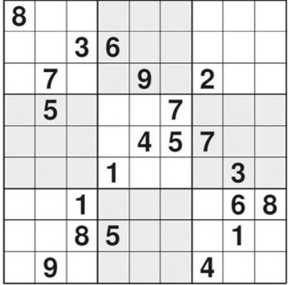
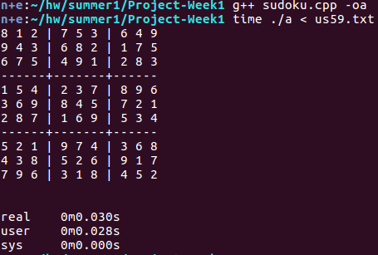
对比结果

Slide 5
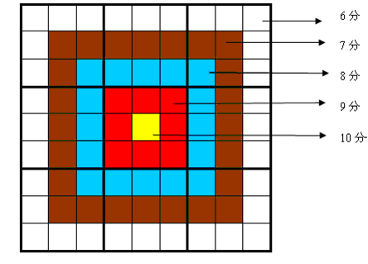
上一章ppt似乎没有什么说服力
靶形数独的方格同普通数独一样，在9 格宽×9 格高的大九宫格中有9 个3 格宽×3 格高的小九宫格（用粗黑色线隔开的）。在这个大九宫格中，有一些数字是已知的，根据这些数字，利用逻辑推理，在其他的空格上填入1到9 的数字。每个数字在每个小九宫格内不能重复出现，每个数字在每行、每列也不能重复出现。但靶形数独有一点和普通数独不同，即每一个方格都有一个分值，而且如同一个靶子一样，离中心越近则分值越高。

Slide 6
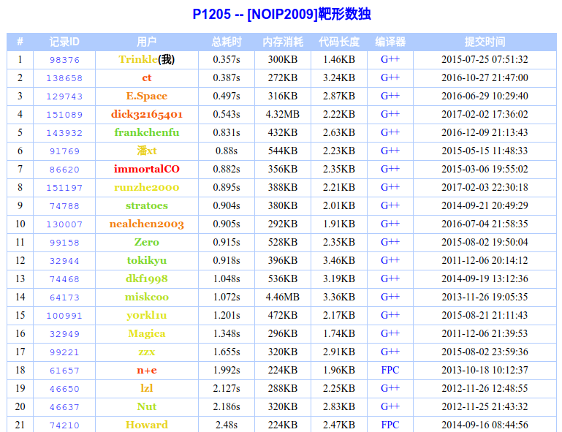
校内OJ排名
这是我要讲的方法
RRDS
这是Dancing Link
这是搜索+乱写的剪枝

Slide 7
RDSS
——五分钟听会，十分钟写完
——包括数独生成器

Slide 8
RDSS依赖于
DFS
冒泡排序
二进制压位（非必需）

Slide 9
为什么会有Dancing Link？
DLX本身就是为了求解数独而发明的。
本质思想：减少每次搜索时候的无用状态数目
每次都会寻找一个最少限制的格子
不用for(int i=1;i<=9;++i)...;
理解它的工作原理……再见

Slide 10
人是怎么做数独的
找限制最小的那一个格子，把它填上数字

Slide 11
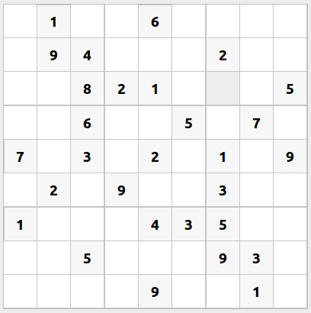
所以……方法呢？
说出来你们肯定不相信：居然这么简单
比如右边第三行第五列，它只能填467，三种可能
先求出所有的空格能填的数字种类个数

Slide 12
所以……方法呢？
然后……把这些限制从小到大排个序，得到一个序列
按照这个序列直接dfs就好啦～
注意我们不能直接像常规那样，调用std::sort
因为我们是要确定搜索序，而在这个序列中前面的元素一旦确定，产生的限制会影响后面的元素
所以要用冒泡排序：先把一个最小限制的格子提到最前面，然后把剩下空白格子的限制数减去一个常数。（我偷懒用了1

Slide 13
所以……方法呢？
使用二进制压位能够提升性能
把每行(r)、每列(c)、每个九宫格(b)1-9的数字状态压成一个01串，1表示未填，0表示已填
每次dfs的时候，一个格子的能填的数目的状态即为：
r and c and b
可以像树状数组访问一条链那样，使用x&-x来依次访问每个未填的数，不用for 1-9

Slide 14
为什么叫RDSS
Regular DFS for Solving Sudoku
我实在我也不是谦虚，我一个只写了预处理dfs的，怎么就跑的比谁都快了呢？

Slide 15
RDSS
——反正已经怒踩Dancing Link了

Slide 16

生成终盘
使用全空数独，把搜索顺序在排序之前random shuffle一下
前天下午看到这页的时候……我忍不住对着旁边的wzh D了一通上面的ppt

Slide 17
生成题目
使用一个生成好的终盘，随便random shuffle出来一个格子序列
for这81个格子，每次遮掉一个，使用RDSS查看是否解唯一
反正RDSS很快是嘛

Slide 18
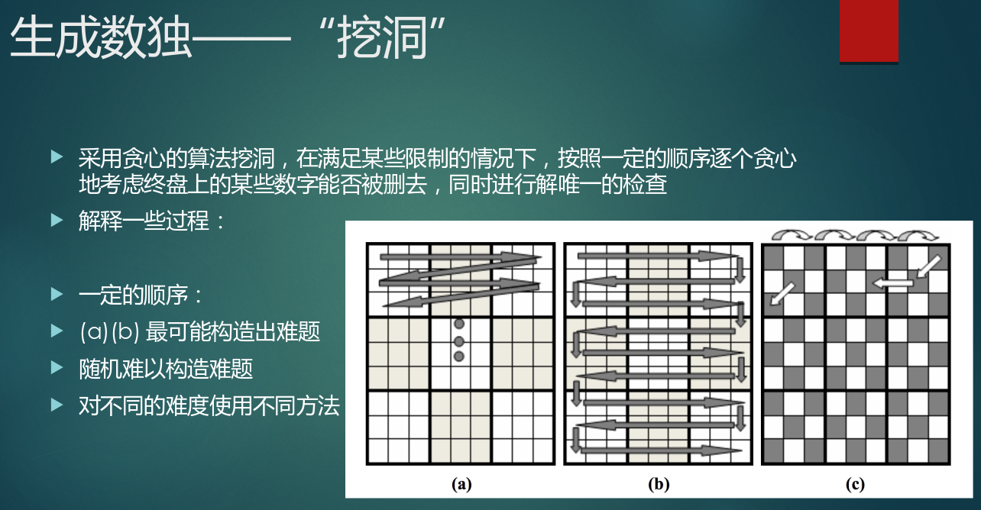
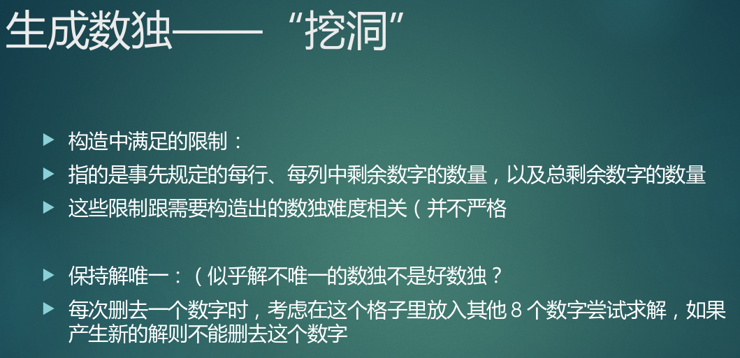
生成题目
前天下午看到这两页的时候……我忍不住对着旁边的wzh D了一通上面的ppt
然而“由于时间关系，我们就不提问了”……？？？

Slide 19
生成题目的质量
以空白的格子数目衡量
59空：随便出
60空：平均0.8s内出一个
取决于随机种子的好坏：随机出来的终盘是否能够去掉这么多空格
有件事情：因为这个算法太优秀了，所以几乎无法生成51空以下的题目，需要在平均57空的题目里面强行填几个数字才能达到要求。

Slide 20
Thanks
是不是附加分变得很容易拿到了呀～

